Slide 1
APPUI A LA GESTION HOSPITALIERE DE L’HOPITAL DEPARTEMENTAL « LA PROVIDENCE DES GONAIVES » HAïTI Partenariat-GSF-CONSEIL SANTE
Serge Boyer GO
Claude Rosenthal GO
Laetitia Boyer IDE
Nicole Bernis Ibode

Slide 2
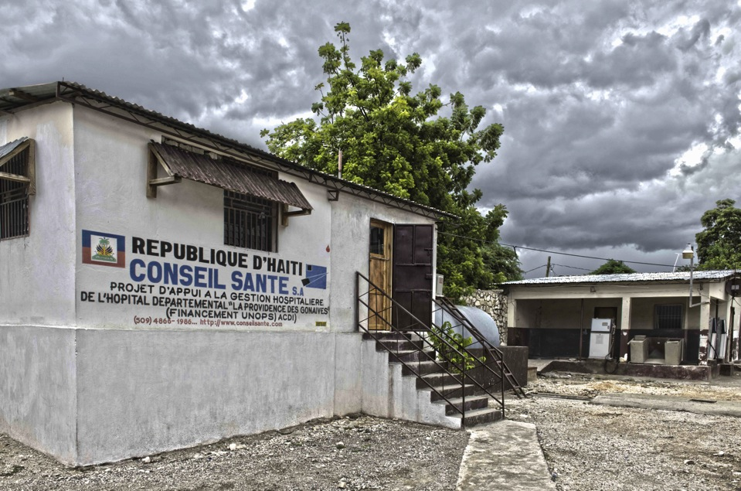
Partenariat GSF –Conseil Santé

Slide 3
HISTOIRE D’UN PROJET
L’Hôpital des Gonaïves a été détruit par les ouragans Gustav , Hannah et Ike et transféré en septembre 2008 sous un hangar par Médecins Sans Frontières
Le Canada construit un Hôpital sur le plateau de l’Artibonite pour remplacer l’hôpital provisoire de Gonaïves ( ouverture prévue fin 2014 )
Le financement est assuré par l’UNOPS : United Nations Office for Project Services
La construction a été confiée a une société Espagnole et la gestion pratique a une société Française SOFRECO
SOFRECO est une société conseil en développement économique et social durable
(société Française de réalisation d’études et de Conseil .)
CONSEIL SANTE est la branche santé de SOFRECO chargée du projet d’aménagement et de transfert de l’HPG vers l’Hôpital de la Providence
Conseil santé a demandé a Chirurgie Solidaire et à Gynécologie Sans Frontières d’être leurs experts sur le terrain.

Slide 4
Contrat de prestations de services 13 mars 2013 Référence Conseil Santé : n° S239 – UNOPS HAITI / HTB
La présente convention (la « CONVENTION ») est conclue entre :
Conseil Santé, société́ anonyme ayant son siège social au 92-98 boulevard Victor Hugo, 92115 Clichy Cedex, France, représentée par Monsieur Olivier KUPERMINC, Directeur, (« CONSEIL SANTE »),
Et :
Gynécologie Sans Frontières (le « PRESTATAIRE »), association loi 1901 (SIRET : 433 299 179 00039 - APE : 9499Z) ayant son siège social à la Faculté́ de Médecine, 1, rue Gaston Veil BP 53508 44035 Nantes cedex 1,
représentée par Monsieur Richard MATIS, Vice président, qui mettra à disposition Messieurs Serge BOYER, Richard MATIS et Claude ROSENTHAL consultants internationaux, indistinctement désignés les « EXPERTS »).
Les EXPERTS interviendront sur la MISSION et participeront directement à sa réalisation en qualité de « Formateurs en Chirurgie Gynécologique et Obstétricale », conformément aux TERMES DE REFERENCE, sous la supervision de Valérie VALLIN, (le « CHEF DE MISSION ») et de Monsieur Hugues TEMPLE-BOYER (le « DIRECTEUR DE CONTRAT »).
NB : Madame Valérie Vallin sera remplacée par le Dr Yves Alexandre , Haïtien lui même et un ancien des UN .

Slide 5
Contexte : mission préparatrice au transfert
Entrée actuelle Maternité de l’hôpital secours des Gonaïves
Entrée futur Hôpital départemental de l’Artibonite

Slide 6
Situation actuelle
200 naissances par mois
Taux de césarienne
Mortalité maternelle
6 à 7% de morts nés
590/100 000
Causes de mortalité
Hémorragies
Pré éclampsie et éclampsie
< 10% taux encore en baisse
soit une femme sur 170

Slide 7
Situation actuelle: elle ressemble a la table de l’ anesthesiste

Slide 8
Situation actuelle : le Hangar

Slide 9
Situation actuelle
Les consultations
La biologie

Slide 10
Objectifs de la mission

Slide 11
Objectif général
Proposer et réussir un compagnonnage au quotidien
Soutien a la mise en œuvre des bonnes pratiques
Pour gérer de manière convenable les urgences gynécologiques et obstétricales courantes
Face aux urgences en gynéco-obstétrique à l’HPG .
Accompagnement productif du personnel soignant
Pour renforcer valablement leurs compétences
Pour prendre en charge les problèmes identifiés .
Contribuer à l’identification des problèmes
Liés a la prise en charge des urgences gynécologiques et obstétricales au sein de l’HPG
Liés à l’adéquation du plateau technique du futur hôpital de l'Artibonite

Slide 12
Objectifs spécifiques
Etat des lieux de la prise en charge
Evaluer dans le détail le comportement de nos collègues nationaux
Evaluer le plateau technique
Des cas de pré éclampsie , d’éclampsie , d’hémorragie du post partum ,des GEU …
Dans la prise en charge de ces pathologies et de l’ensemble des urgences gynécologiques et obstétricales
Pour élaborer un plan d’action visant a améliorer les pratiques actuelles de prise en charge des urgences gynécologiques et obstétricales
Actualisation des protocoles nationaux en cours

Slide 13
Résultats attendus
Evaluation des besoins face aux urgences gynécologiques et obstétricales
Actualisation des compétences de l’équipe soignante
Protocoles mis à jour
Evaluation du plateau technique et mise en adéquation avant transfert .

Slide 14
Compagnonnage difficile avec les médecins

Slide 15
Compagnonnage facile avec le personnel

Slide 16
Bilan de la mission

Slide 17
Bilan de la mission
Points négatifs
Points positifs
Missions plus de médecins accréditeurs que de médecins humanitaires
Difficultés de communication avec et entre les médecins locaux
Bon niveau technique des médecins locaux
Première collaboration entre GSF et Conseil Santé ouvrant des perspectives prometteuses de futures collaborations en Haïti et dans le monde

Slide 18
Résultats de la mission

Slide 19
Résultats de la mission auprès de conseil santé
Excellent partenariat entre GSF et Conseil Santé
Suivi local par la direction de l’HPG de nos recommandations
Probable demande de collaboration avec GSF pour le transfert aux environs de juillet /aout 2014
Possibilités d’autres futures collaborations dans d’autres pays .

Slide 20
demain

